Slide 1

ỦY BAN NHÂN DÂN XÃ XUÂN HƯNG
TRƯỜNG MẦM NON XUÂN TRUNG
Chủ đề: Nghề nghiệp
Lĩnh vực: Phát triển nhận thức
Đề tài: Đếm đến 7, nhận biết các nhóm có số lượng là 7, nhận biết số 7
Đối tượng: Trẻ 5 – 6 tuổi
Thời gian: 30 – 35 phút
Giáo viên thực hiện: Trần Thị Huyền

Slide 2



Slide 3
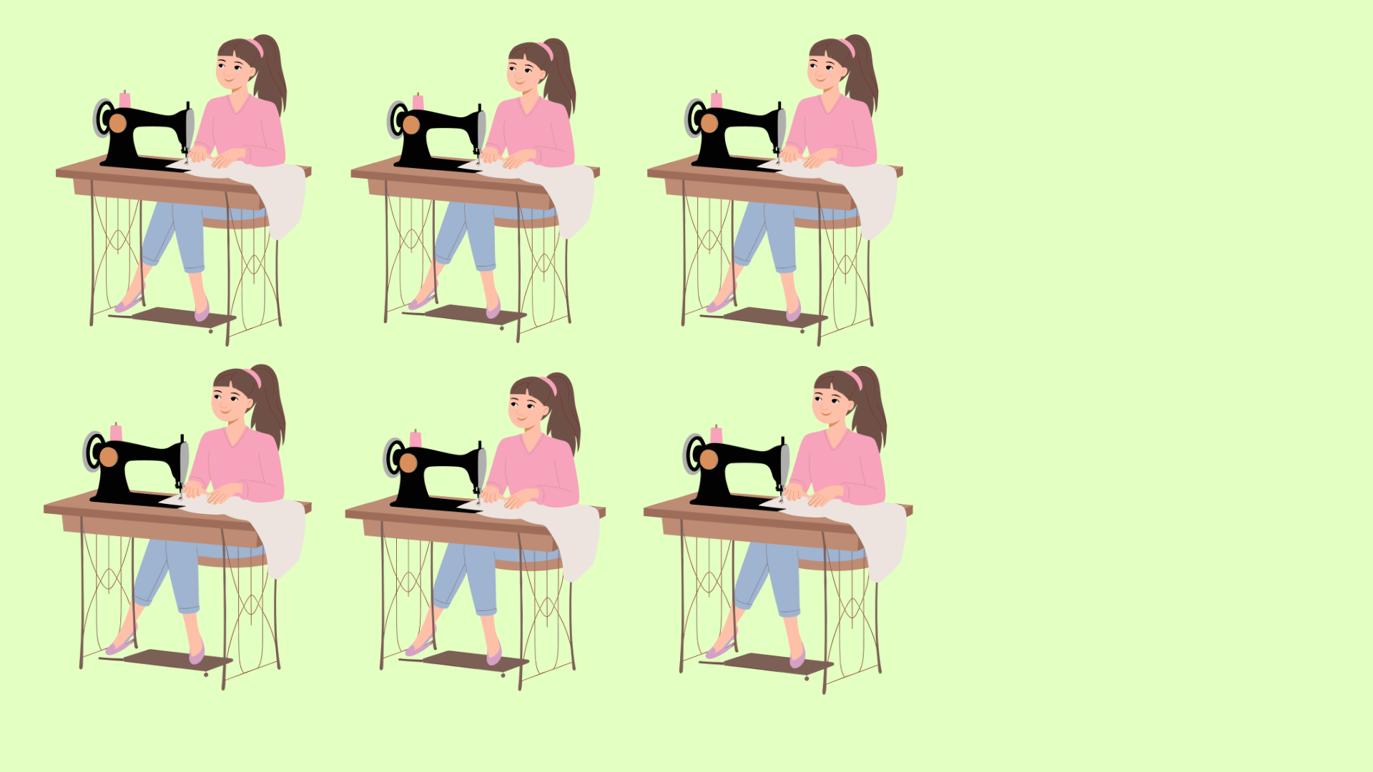
4
5
6

Slide 4
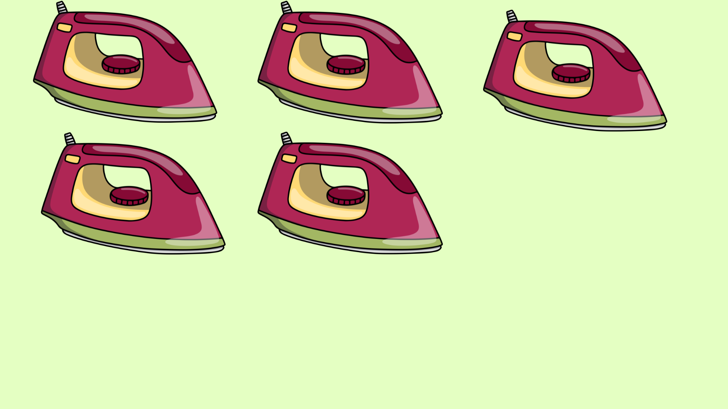
5
4
6

Slide 5
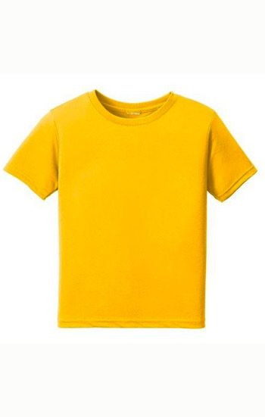
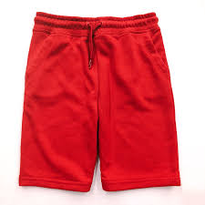

Slide 6

7

Slide 7
0
1
2
3
4
5
6
7
0
1
2
3
4
5
6
7

